Slide 1
Fælles radiosprog og god radiodisciplin på SINE

Slide 2
Indhold
Radiodisciplin
Ekspeditionsord
Opkaldsprocedure
ICAO-alfabetet
Taleteknik
Udtale af tal

Slide 3
Radiodisciplin
Tænk i de fire T’er, når du kommunikerer over radio:
Tænk: Gør dig overvejelser om meldingen
Tast: Tast på radioen (anvend PTT)
Tøv: Vent et splitsekund med at tale for at være sikker på, at hele meldingen når frem, da der kan være forsinkelse på radioen
Tal: Afgiv din melding.

Slide 4
Ekspeditionsord
Fælles ekspeditionsord letter samtalen over radioen og sikrer genkendelig og præcis kommunikation.
Modtaget
Klar
Radiotavshed
Melding til alle
Slut

Slide 5
Opkaldsprocedure
Et opkald begynder med, at modtageren af meldingen nævnes to gange, derefter selve meldingen, så nævnes afsenderen en enkelt gang, og slutteligt skift/slut.
Opkaldsprocedure | Eksempel
ISL POLITI ønsker at tale med ISL BRAND | ISL BRAND, ISL BRAND – (MELDING/FORESPØRGSEL/POSITION) – ISL POLITI – SKIFT
ISL BRAND svarer, at han/hun har hørt opkaldet og er klar til at modtage melding/meddele position osv. | ISL POLITI – KLAR – ISL BRAND – SKIFT
ISL POLITI afgiver nu sin melding | ISL BRAND – meldingen afgives – ISL POLITI – SKIFT
ISL BRAND kvitterer for meldingen | ISL POLITI – MODTAGET – ISL BRAND – SKIFT
ISL POLITI afslutter opkaldet | ISL BRAND – SLUT

Slide 6
Opkaldsprocedure
Et opkald begynder med, at modtageren af meldingen nævnes to gange, derefter selve meldingen, så nævnes afsenderen en enkelt gang, og slutteligt skift/slut.
ISL BRAND, ISL BRAND – melding – skift
ISL POLITI – klar – ISL BRAND – skift
ISL BRAND – vi er fremme ved indsatsområdet om 8 min. – ISL POLITI – skift
ISL POLITI – modtaget – ISL BRAND – skift
ISL BRAND – slut

Slide 7
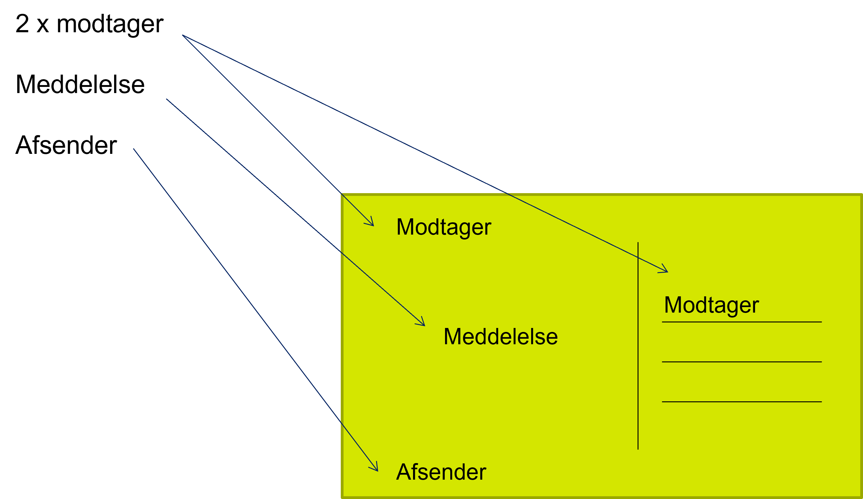
Postkort-modellen
Et opkald begynder med, at modtageren af meldingen nævnes to gange, derefter selve meldingen, hvorefter afsenderen nævnes en enkelt gang.

Slide 8
ICAO-alfabetet
Brugen af NATO’s fonetiske alfabet udelukker misforståelser om, hvilket bogstav der siges i meldingen.
Nummerpladen AI 58237 siges således: ALFA INDIA 5-8-2-3-7.

Slide 9
Taleteknik
Tal tydeligt
Hold den naturlige rytme, du har i daglig tale
Tal jævnt og roligt
Sænk ikke stemmen på den sidste del af meldingen
Formulér dig kort og præcist
Gør ophold mellem sætninger eller udtryk, når meldingen skal skrives ned.

Slide 10
Udtale af tal
Tal | Udtale
0 | Nul
1 | Én
2 | To
3 | Tre
4 | Fi-re
5 | Fem
6 | Seks
7 | Syv
8 | Åtte
9 | Najne
09 | Nul najne
10 | Ti
103 | Én nul tre
Udtal tal meget tydeligt, da de ellers kan være svære at fange over radioen.
Ved længere talkombinationer, bør tallene udtales enkeltvist.

